Slide 1


PHÒNG GIÁO DỤC VÀ ĐÀO TẠO QUẬN LONG BIÊN TRƯỜNG MẦM NON HOA HƯỚNG DƯƠNG
KHÁM PHÁ XÃ HỘI
Đề tài: Món ngon Hà Nội
Chủ đề: Quê hương đất nước
Lứa tuổi: Mẫu giáo lớn ( 5-6 tuổi)
Giao Viên: Nguyễn Khánh Hòa
Năm học 2022-2023

Slide 2


Bài hát: “ Yêu Hà Nội”

Slide 3

2. Phương pháp và hình thức tổ chức

Slide 4
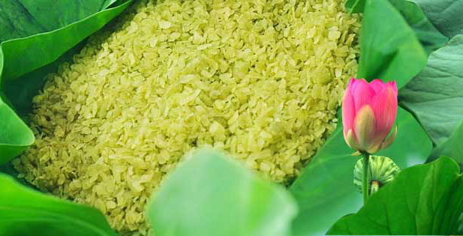

Cốm làng Vòng

Slide 5

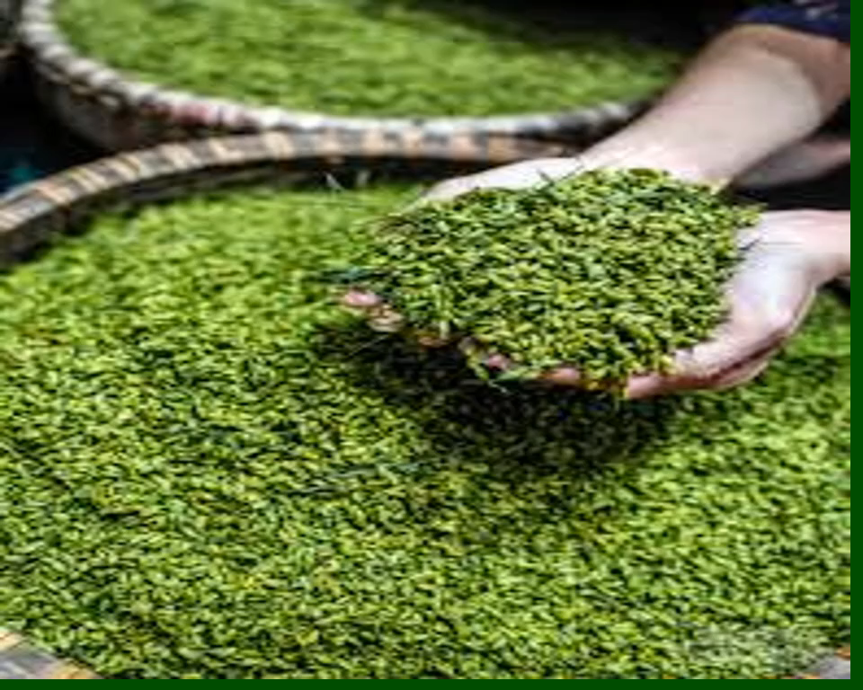
Video các món ăn được làm từ cốm

Slide 6
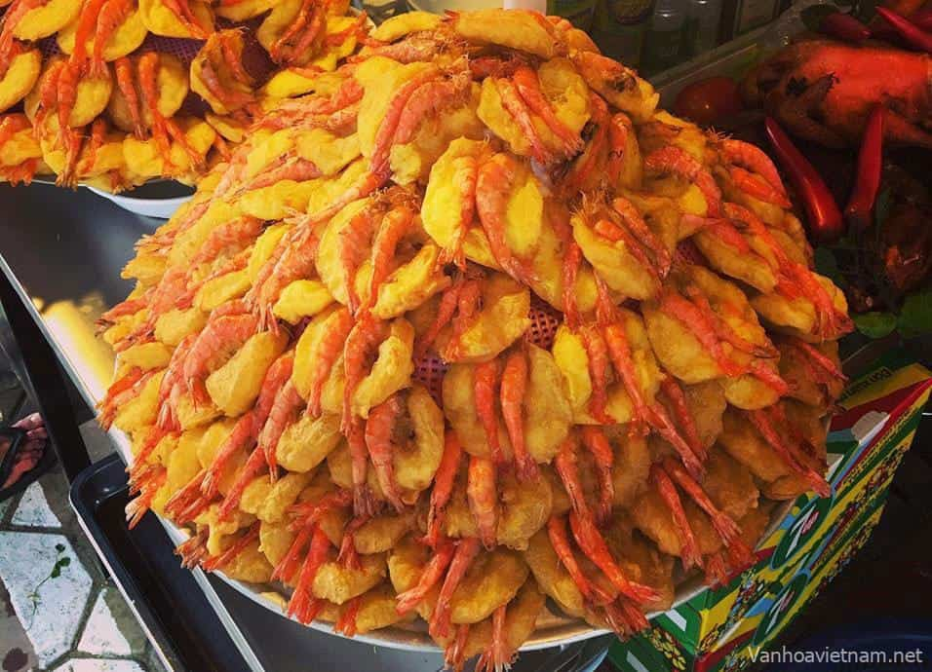
Bánh tôm Hồ Tây

Slide 7
Mở rộng

Slide 8


Slide 9
3. Ôn luyện, củng cố

Slide 10
Tô màu bức tranh các món ăn ngon!

Slide 11

/m. jhgfd

